Slide 1

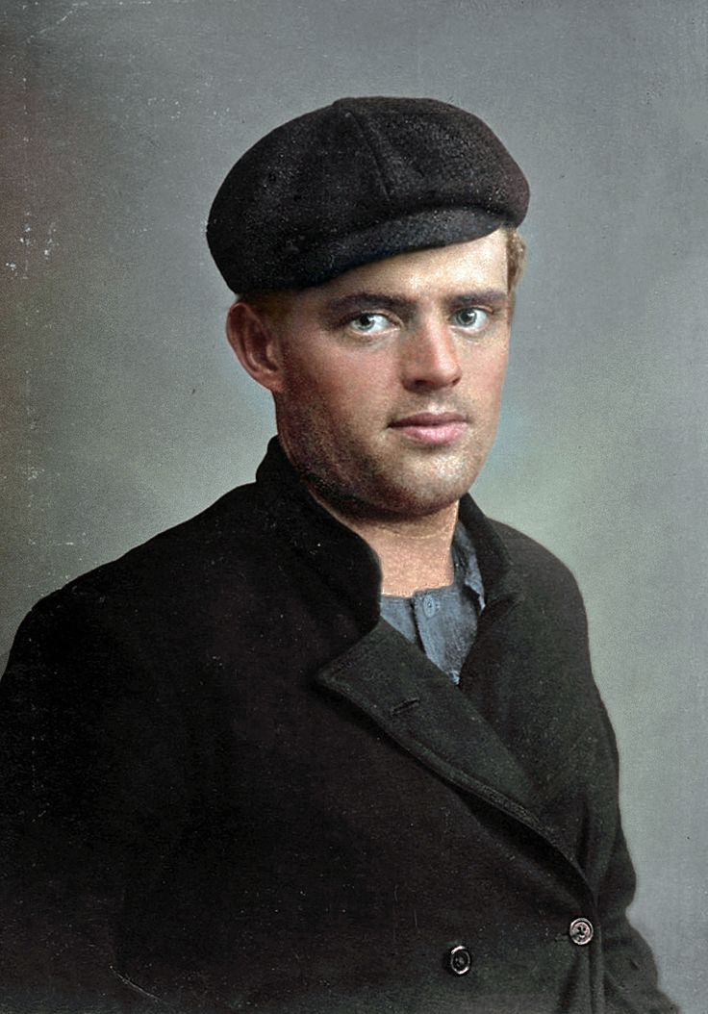
Джек Лондон
(1876-1916)
БУКТРЕЙЛЕР: КНИГА В КАДРЕ
ТРЕК: Креативный
РУКОВОДИТЕЛЬ: Сергеева Т.Л.

Slide 2
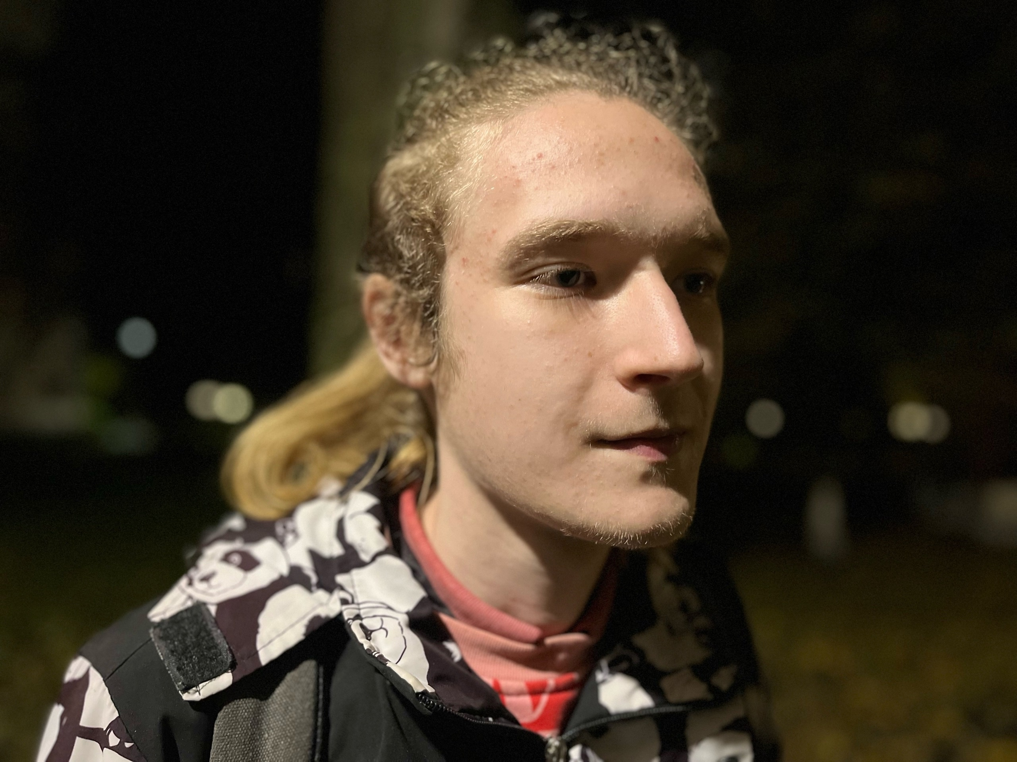
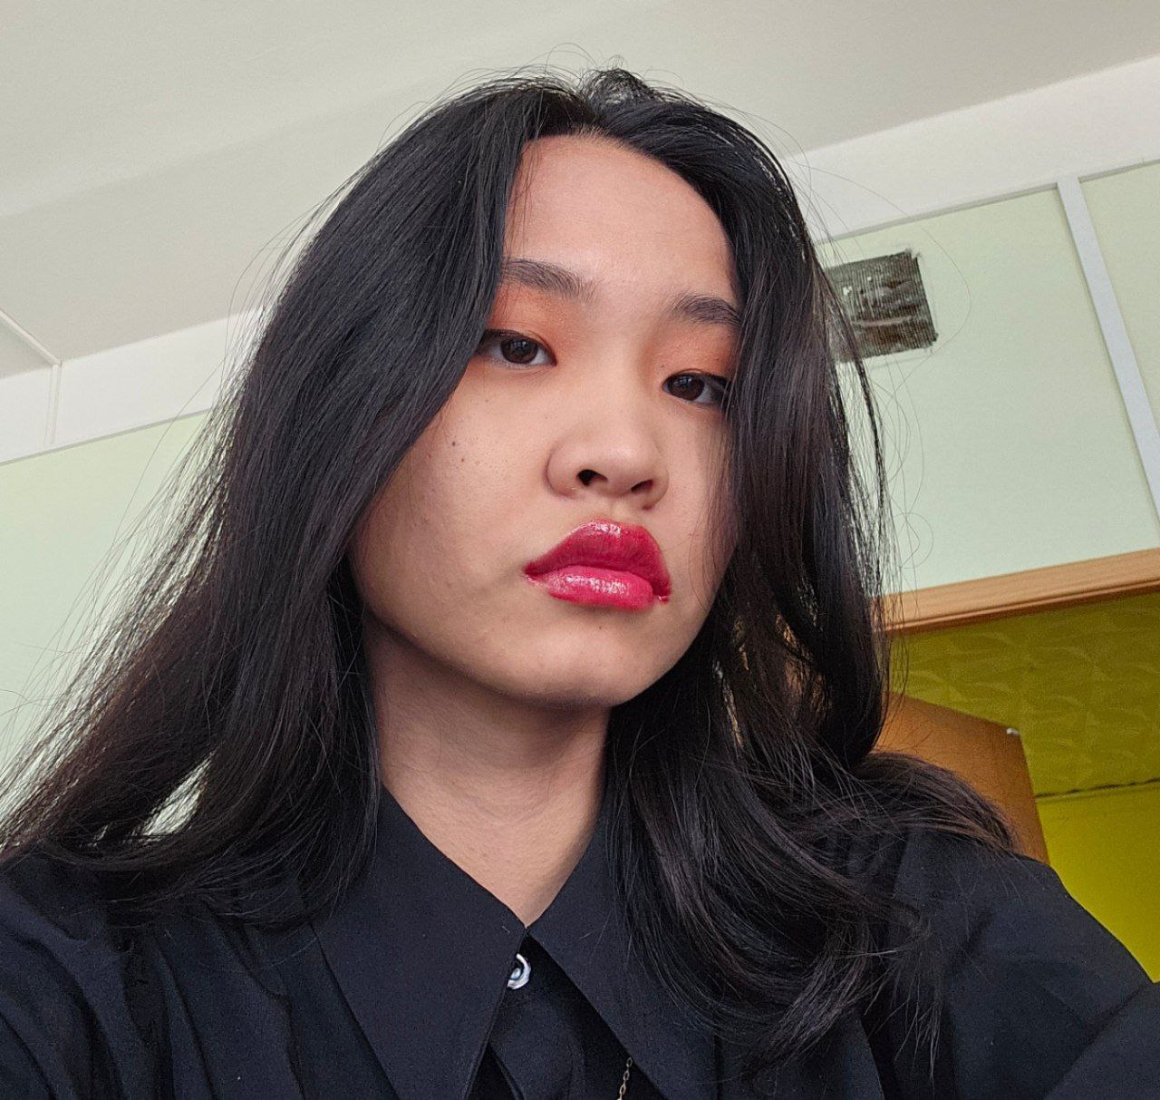
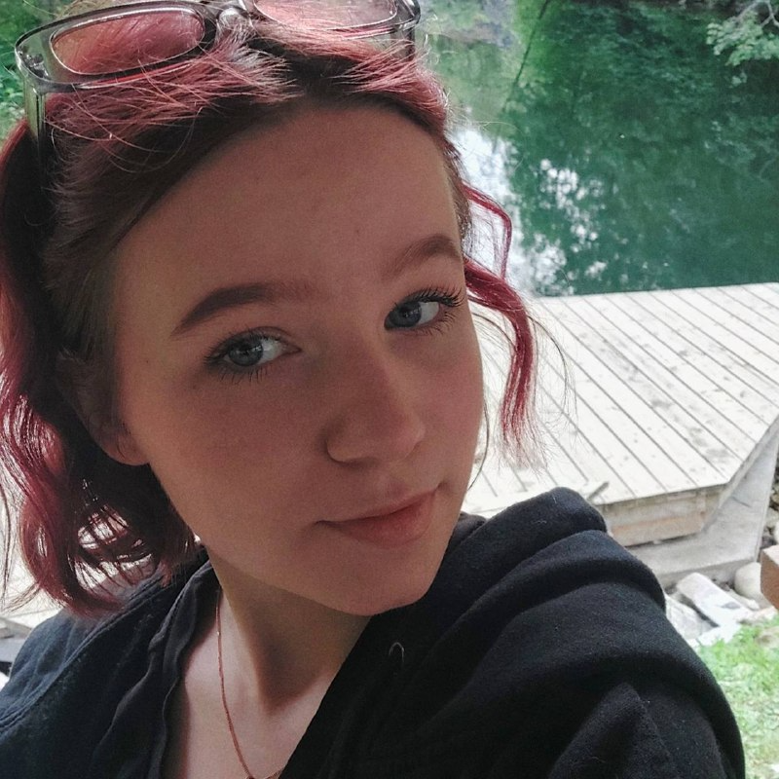
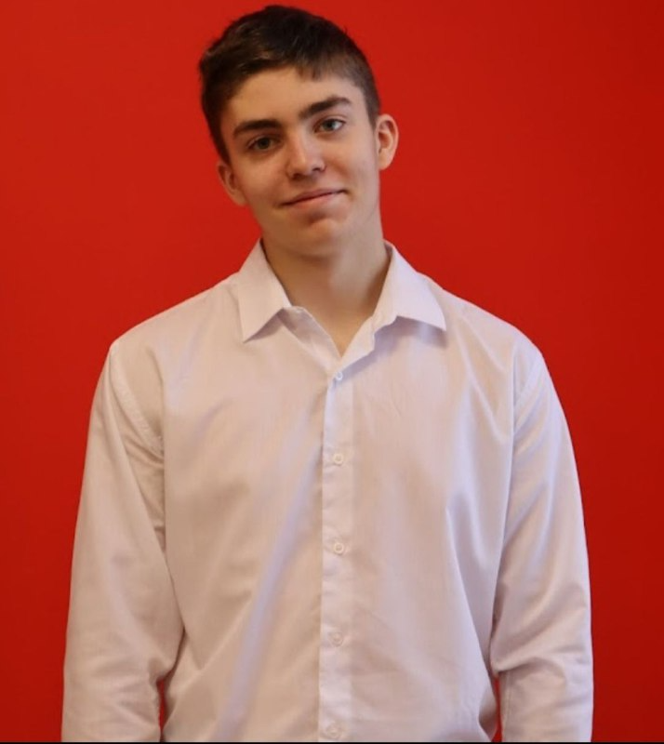
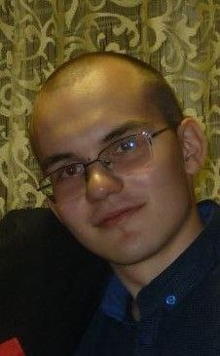
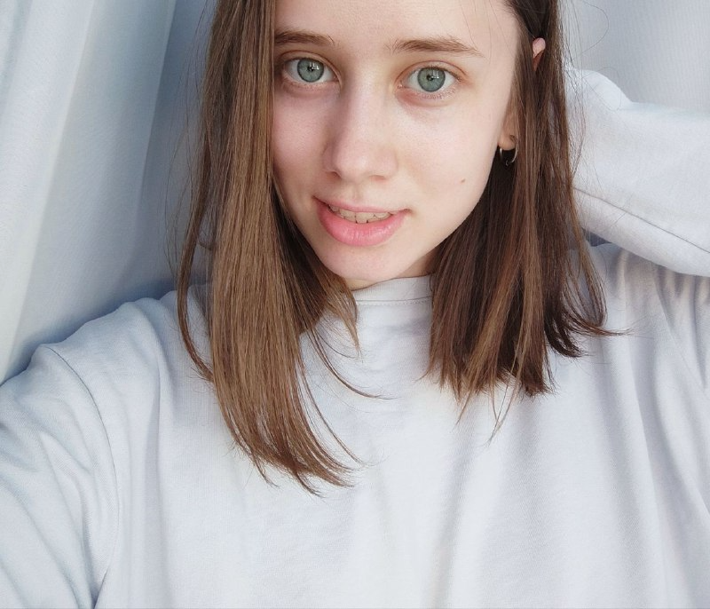
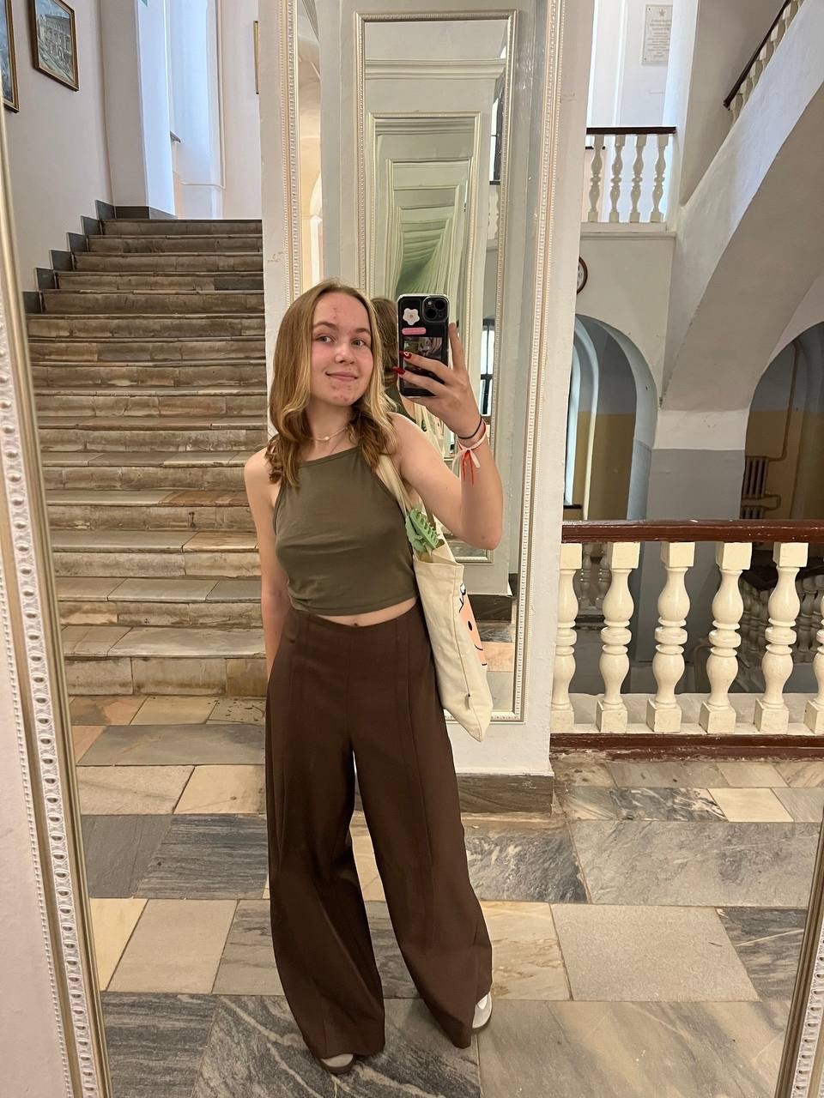
О ПРОЕКТЕ
КОМАНДА
Русанов Андрей
Лидер
Екатерина Ким
Режиссёр
Татьяна Ватутина
Оператор
Соловьёв Дмитрий Презентация,
актёр
Сидоров Иван
актёр
Маринич Карина
Анасттасия Дедова Опросы
2

Slide 3

О ПРОЕКТЕ
ПРОБЛЕМА
РЕШЕНИЕ
                Актуальной проблемой в современном мире является «охлаждение» молодёжи к чтению книг, вследствие чего может наблюдаться ряд негативных последствий: затруднения при формулировании своих мыслей, бедный словарный запас, неразвитость речи и кругозора, навыка критического мышления, креативности, а также способности концентрировать внимание.
                С помощью трейлера, показывающего интересную книгу, мы сможем привлечь молодую аудиторию различных интернет-площадок к чтению книг.
3

Slide 4

1
2
3
О ПРОЕКТЕ
ЦЕЛЬ ПРОЕКТА
Выбрать литературное произведение, которое может заинтересовать молодёжь
Определить, для решения каких задач создается буктрейлер, выбрать вид буктрейлера.
Внимательно изучить произведение, выделить основные смысловые единицы, наиболее яркие, цепляющие моменты, подходящие для выбранного вида буктрейлера.
                Создание буктрейлера для привлечения молодёжи к чтению книг.
4
5
6
4) Продумать визуализацию героев, обстановки и событий, подобрать реквизит
Создать сценарий буктрейлера, отснять необходимые сцены
Провести опрос, для того, чтобы узнать, добились ли мы своей цели
4

Slide 5
Название раздела
КОНКУРЕНТЫ
1
2
3
YOUTUBE канал ЛитРес
Фильм "Мартин Иден"
Буктрейлеры "Мартин Иден" на YOUTUBE
5

Slide 6
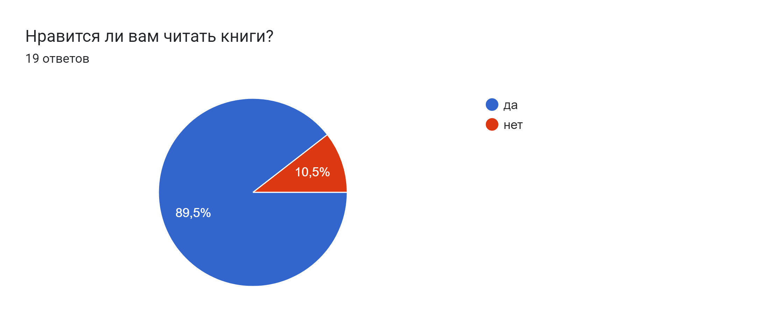

ОПРОС
РЕЗУЛЬТАТЫ ОПРОСА
7

Slide 7
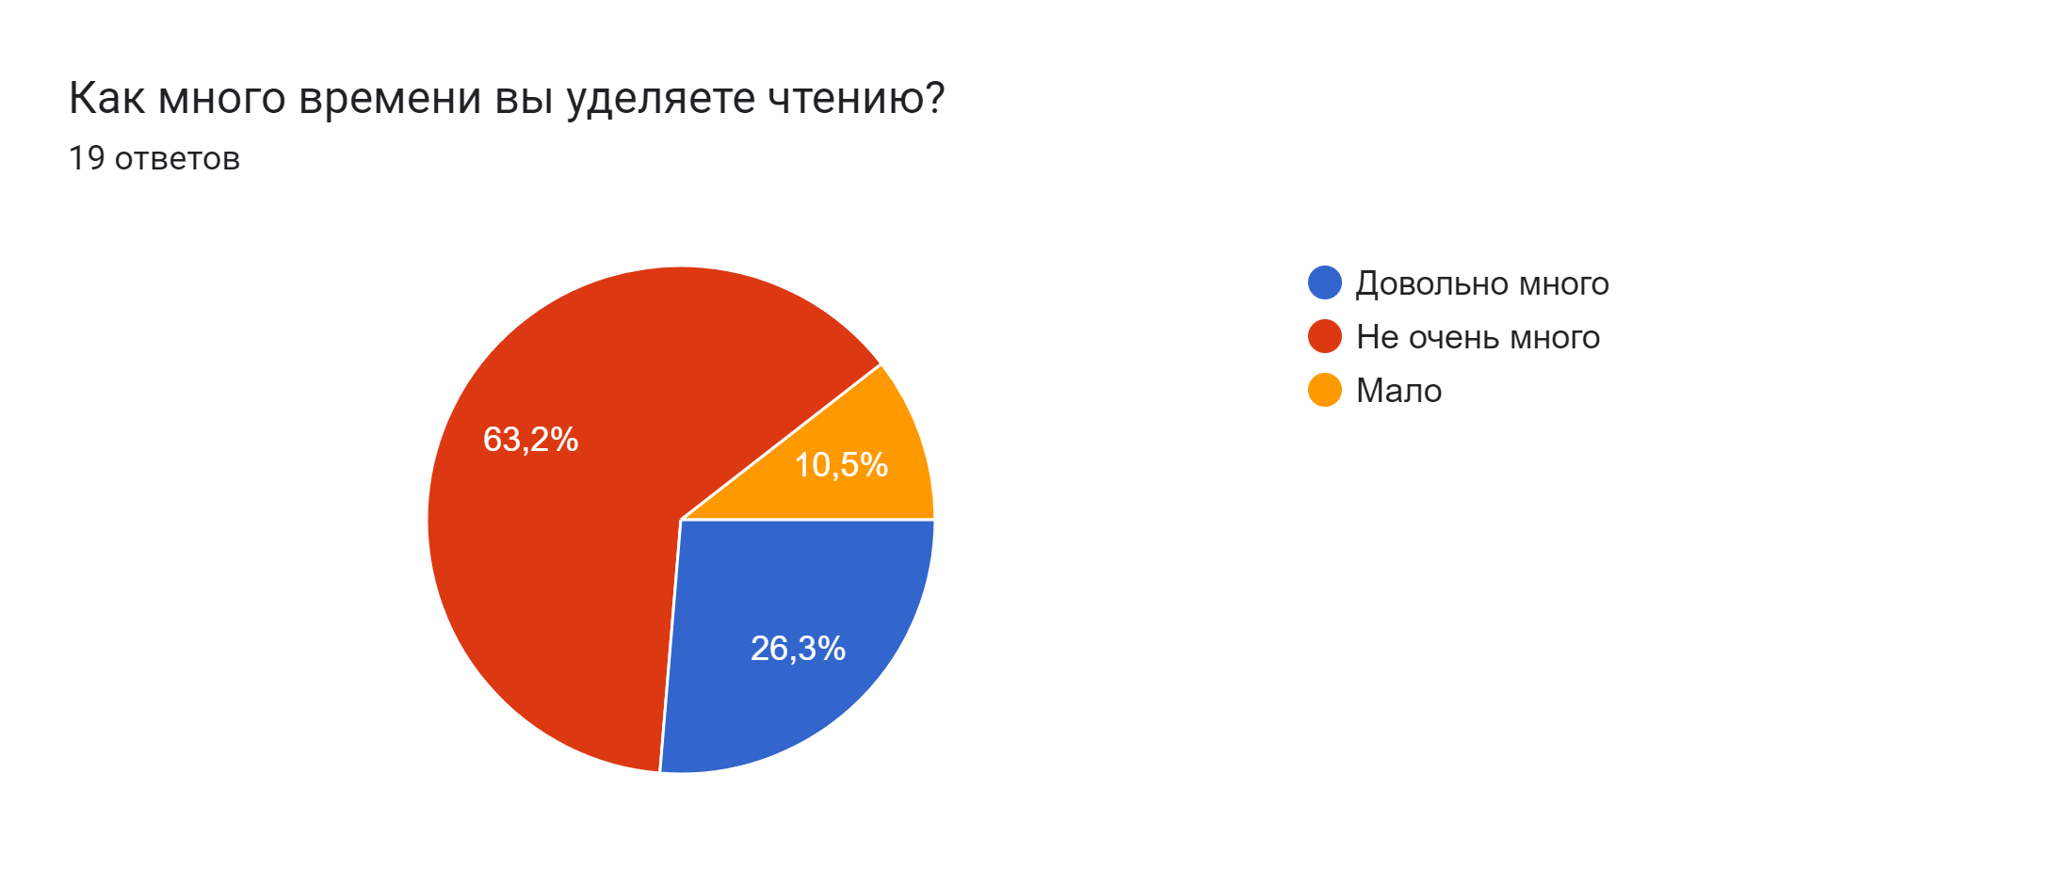
ОПРОС
8

Slide 8
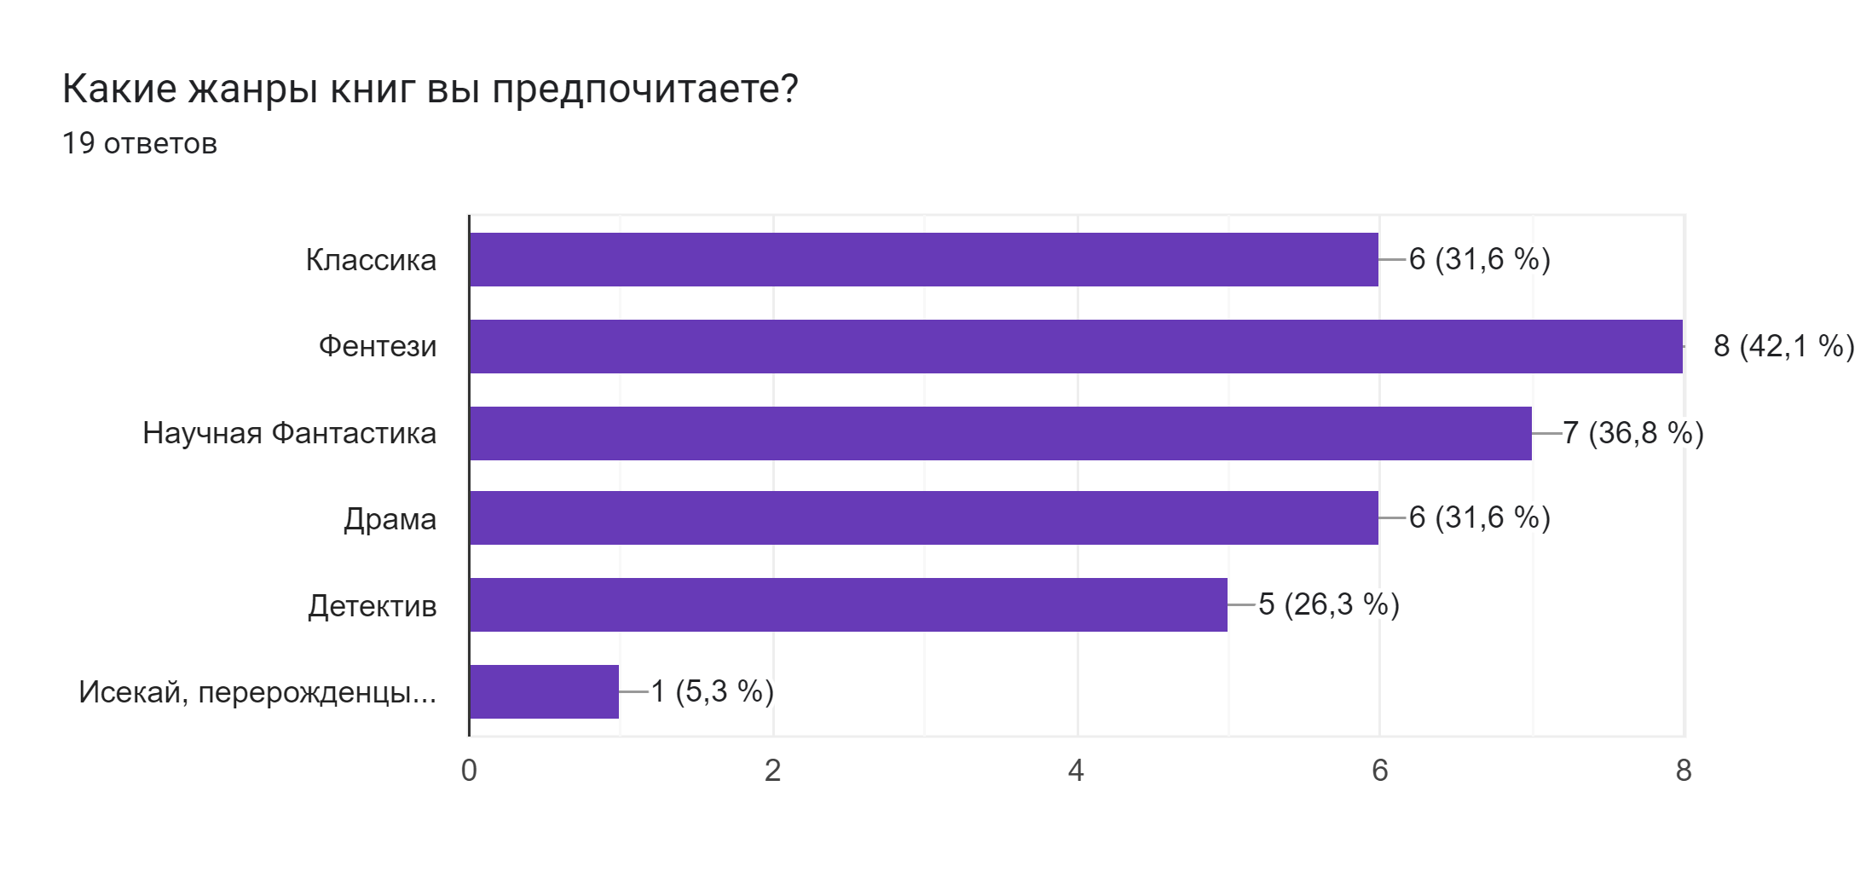

Slide 9
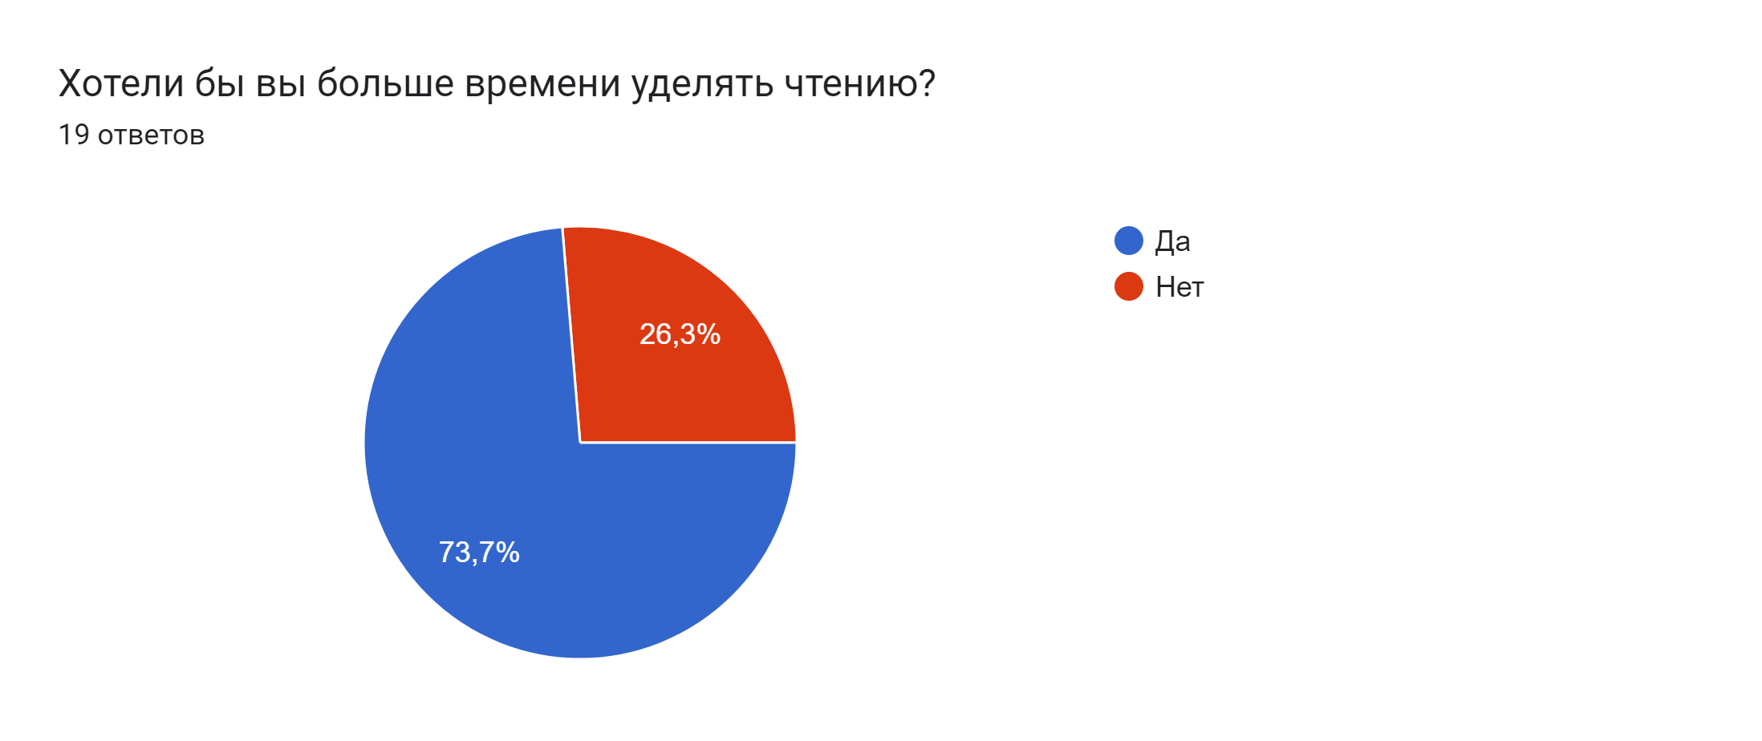

Slide 10
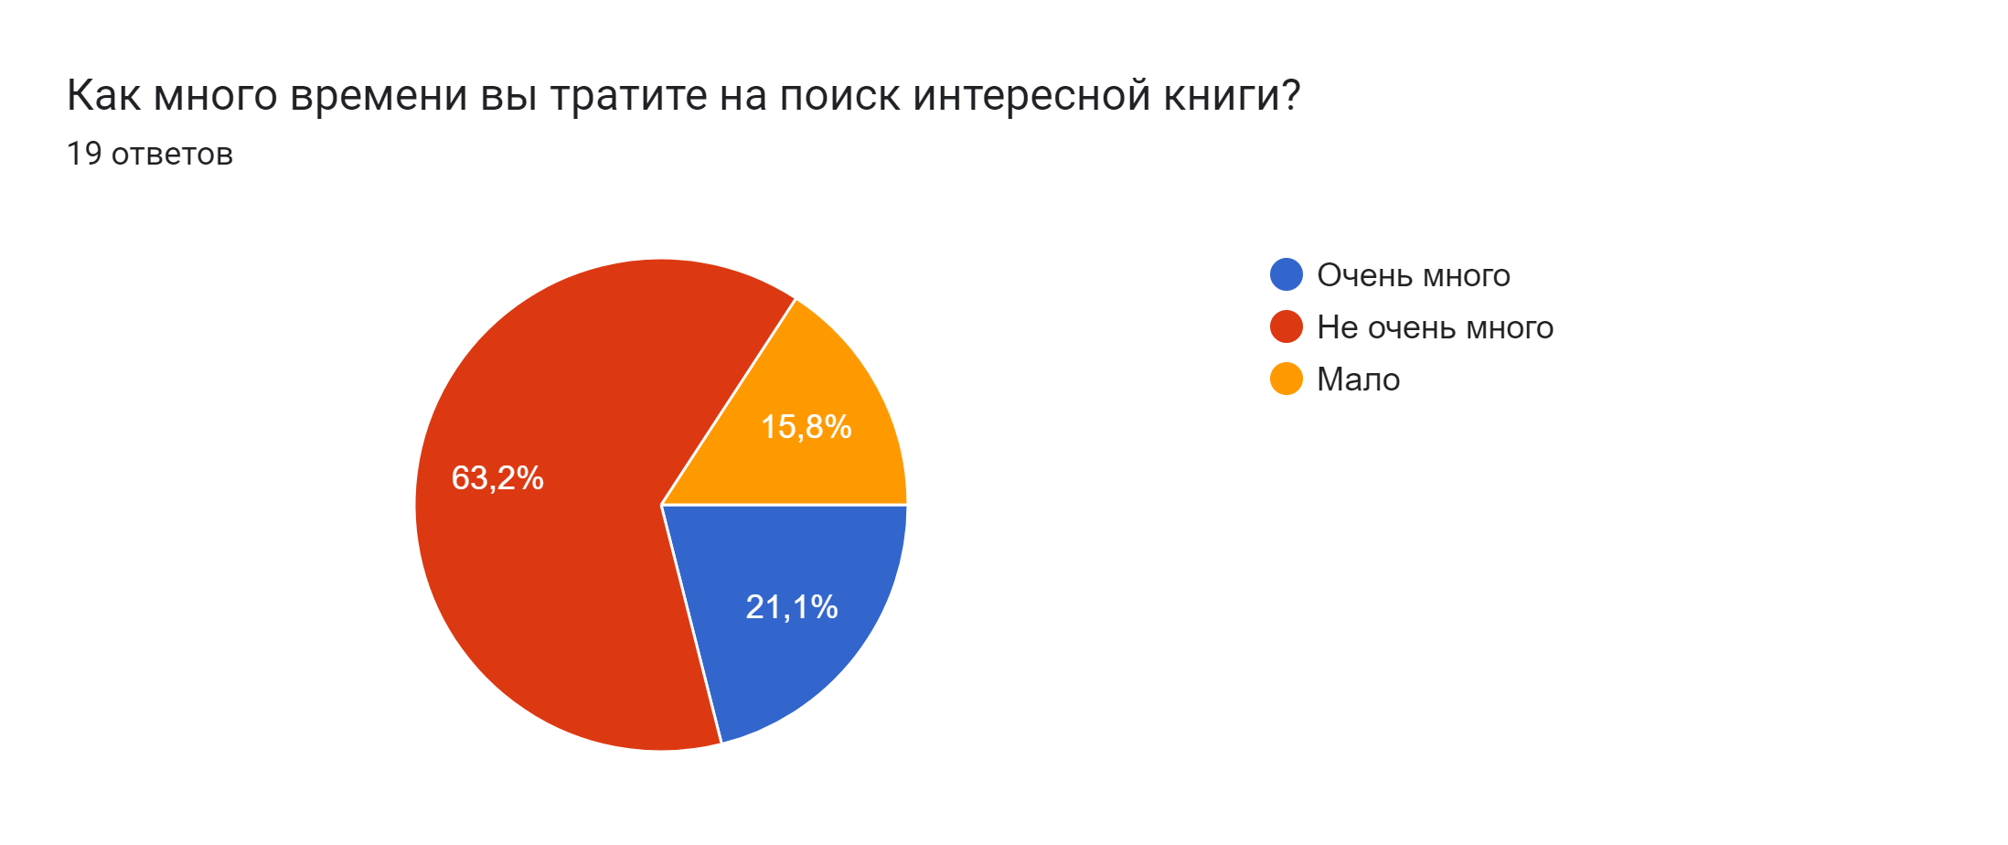

Slide 11
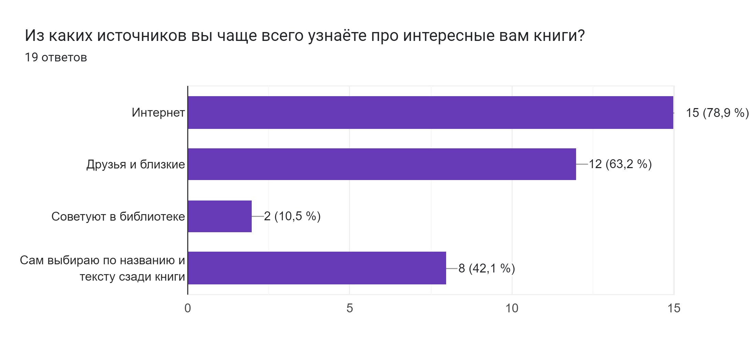

Slide 12
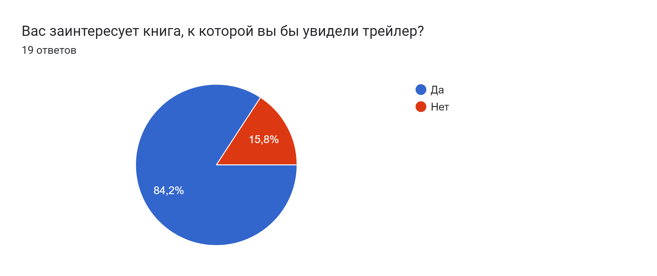

Slide 13

ВОПЛОЩЕНИЕ ИДЕИ
РЕАЛИЗАЦИЯ
                Чтобы воплотить нашу идею, мы планируем снять буктрейлер для книги "Мартин Иден".
                И затем мы выложим его в такие социальные сети, как TikTok и YOUTUBE, где находится огромная доля молодой аудитории.
                Наш продукт решает актуальные проблемы, и поэтому должен стать востребованным среди нашей целевой аудитории – школьников и студентов.
9

Slide 14

СПАСИБО ЗА ВНИМАНИЕ!

